Slide 1
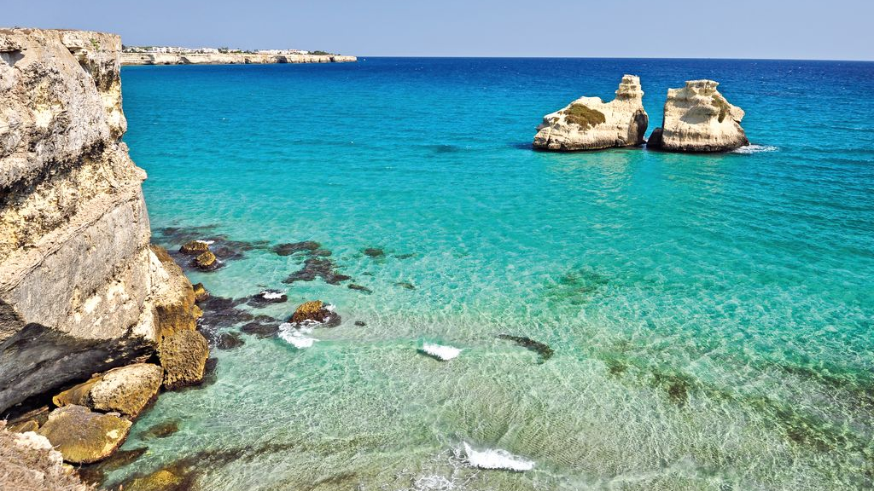
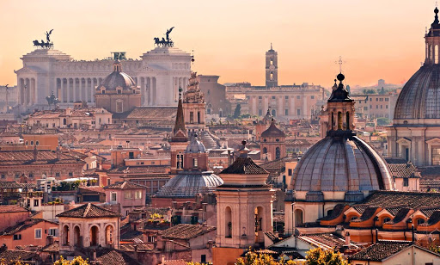
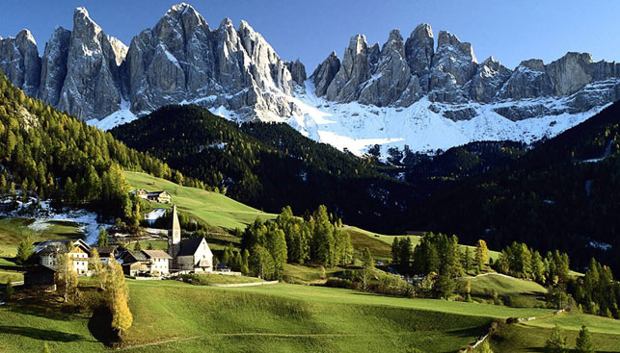
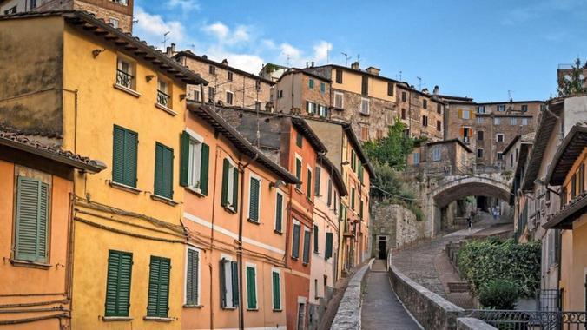
PAESI e PAESAGGI Italia centrale

Slide 2
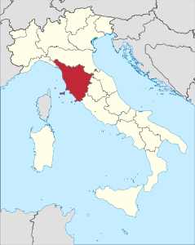
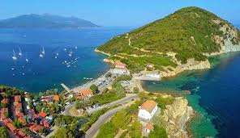
TOSCANA
Regione del centro Italia, la Toscana presenta un territorio molto variegato, dagli Appennini, alle colline, fino alle spiagge bagnate dal mar Tirreno.
Arcipelago Toscano
Situato tra il mar Ligure e il mar Tirreno, è il più grande parco marino d’Europa. Ciò che lo contraddistingue è l’unicità di ogni isola, ognuna con una propria cultura, storia, arte e vegetazione. E’ composto da sette isole maggiori tra cui l’isola Elba, la più grande in Italia dopo le regioni di Sicilia e Sardegna.

Slide 3
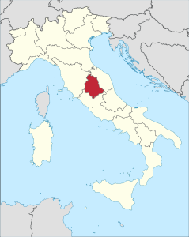
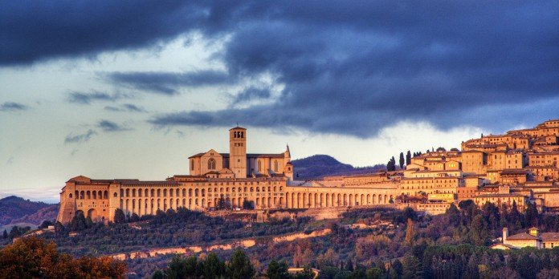
UMBRIA
Anche detta «cuore verde d’Italia», l’Umbria è una regione del centro Italia caratterizzata da una spiccata varietà di paesaggi dato il continuo susseguirsi di aree collinari e valli.
Assisi
Tipico esempio di borgo umbro arroccato su una collina con vista sulla valle. Il suo valore storico e artistico è riconosciuto in tutto il mondo. Da qui partì San Francesco per la sua missione volta a cambiare la chiesa.

Slide 4
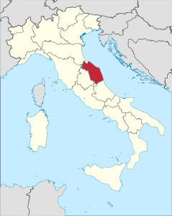
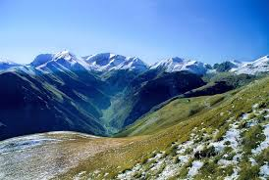
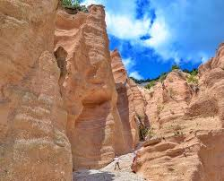
MARCHE
Caratteristica di questa regione del centro Italia è l’omogeneità del territorio, il 70% è infatti collinare e gran parte dei centri abitati si trovano sulle sommità dei rilievi.
Monti Sibillini
Parco nazionale, è una catena di rocce calcaree che si estendono per circa 40 km tra Marche e Umbria. Una parte di queste, le cosiddette «Lame Rosse» sono considerate il Gran Canyon d’Italia.

Slide 5
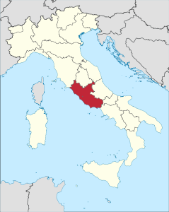
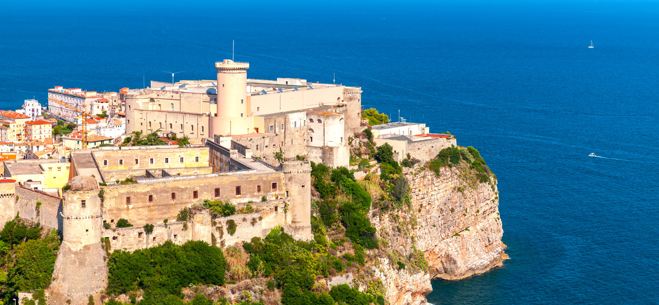
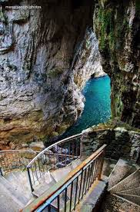
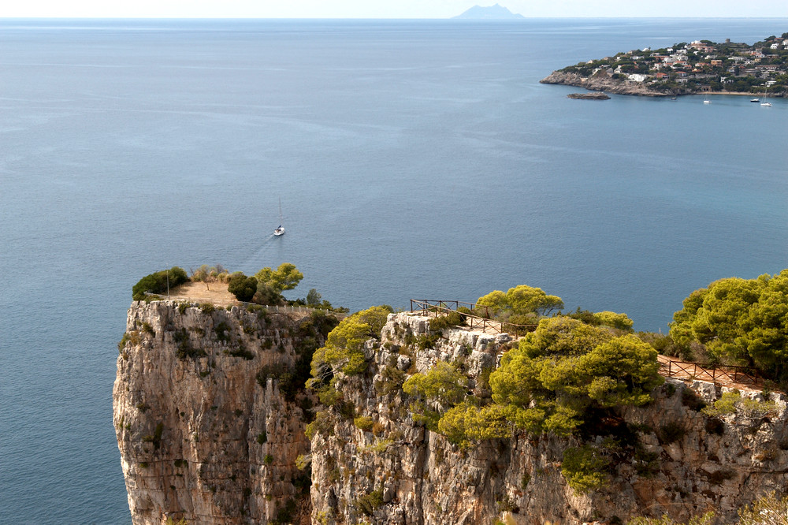
LAZIO
E’ la seconda regione più popolata d’Italia dopo la Lombardia, al suo interno si trova la Città del Vaticano. Il territorio è eterogeneo con prevalenza di zone collinari.
Golfo di Gaeta
Situato lungo la costa finale-meridionale della regione, questa località attrae moltissimi turismi per la particolarità delle coste che la caratterizzano e per i caratteristici borghi, come Gaeta o Sperlonga, a picco sul mare.

Slide 6
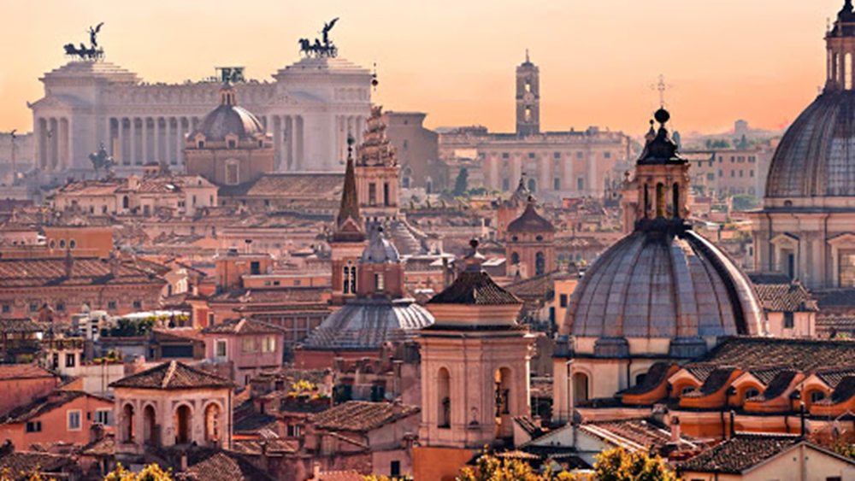
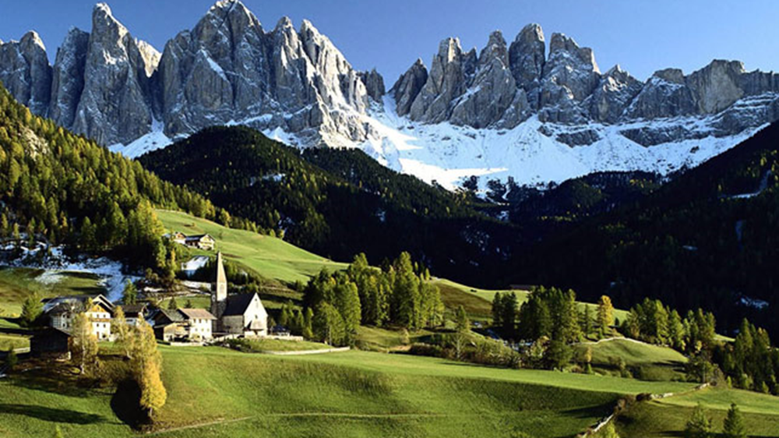
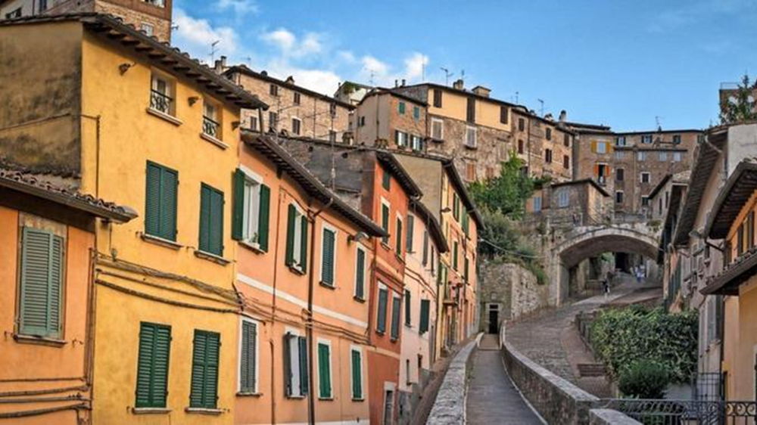
Francesca Cavaiola, Alessia Della Ducata

